Slide 1
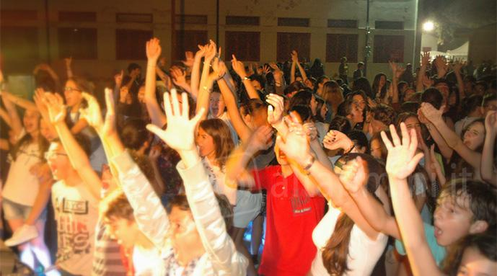
INVITO RIVOLTO AI GENITORI
Ore 9.00 spettacolo teatrale del laboratorio prof. Romano dal titolo “E se…” rivolto alle classi V della scuola primaria e agli alunni delle classi I della scuola secondaria
Ore 15.10-16.05 Teatro della prof Pirone in aula magna rivolto a gli alunni di seconda del corso D/ E e rivolto ai genitori tramite invito
Ore 18.00 attività di fine anno( sono invitati tutti i docenti ):
Presentazione/ allestimento lavori di arte nella hall della scuola secondaria
Lavoro artistico al buio Aula informatica con due ragazzi-guida, presentazione della ragazza con l’orecchino di perla
Saggio musicale in aula magna. Durata 30’ circa
Lavoro di cinematografia ( presentazione video ) 20 ‘ in aula magna
Presentazione lavori dei laboratori ( ceramica, midollino e pittura su stoffa ) nell’atrio della secondaria, reparto Lim2/laboratorio di informatica.
Lim 2 presentazione dei filmati delle uscite riguardanti attività sportive , gemellaggio, la festa dell’albero e fumetto
Saluti della DS e premiazione vincitori dei concorsi di poesie nazionali “Don Carlo Sabattini”, “Curiosando nel Braille” e “Maestri del lavoro” .

